Slide 1

L’atelier de danses bretonnes vous présente un diaporama de
Danièle Le Nouveau

Slide 2

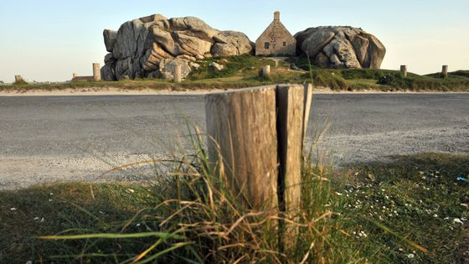

Pays Pagan
Bro Bagan
Pour avancer, cliquez sur la barre espace

Slide 3
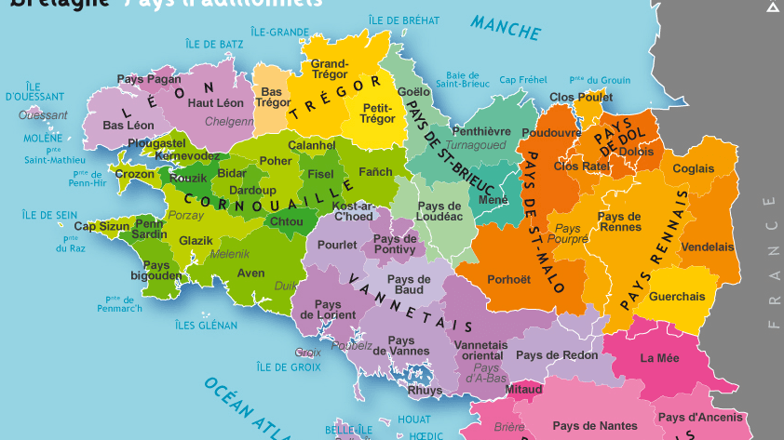

Slide 4
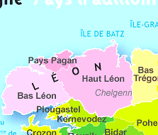
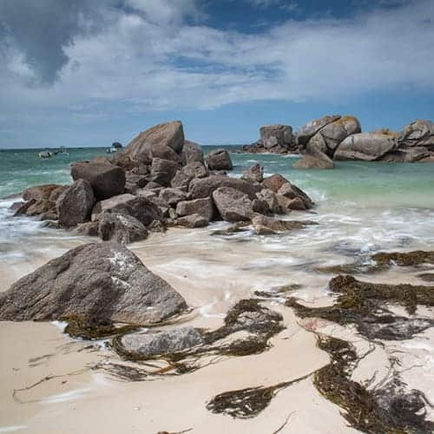
Son littoral ouvert sur la Manche, est balayé par les vents de Nord Ouest. Une multitude de rochers érodés par la mer hérissent la côte. L’ensemble est d’une incroyable beauté, sauvage et ensorcelante
Le pays pagan est un tout petit territoire du Finistère Nord, coincé entre le nord-est du Bas Leon et le nord Ouest du Haut Leon. 6 communes le composent, dont Brignogan, Kerlouan, Guisseny et Plouguerneau

Slide 5
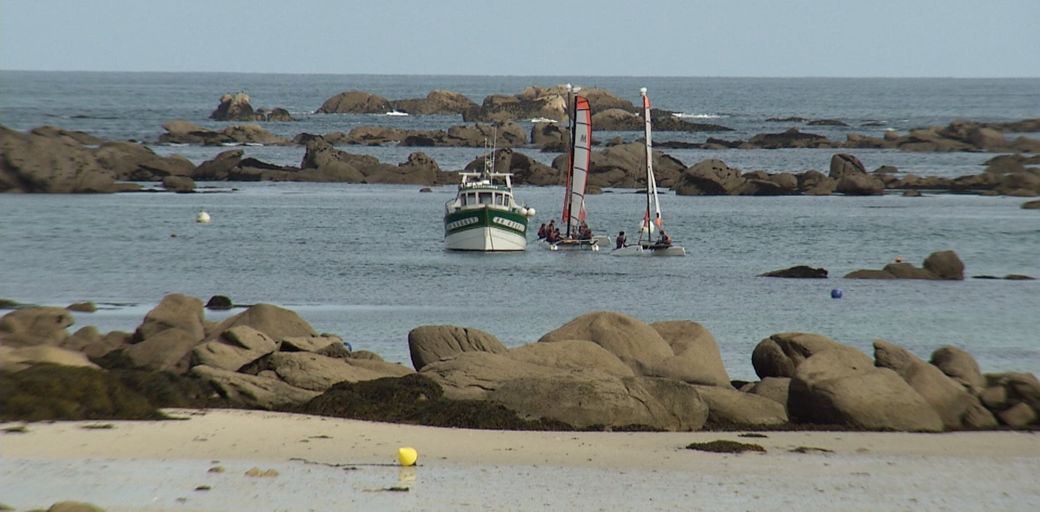
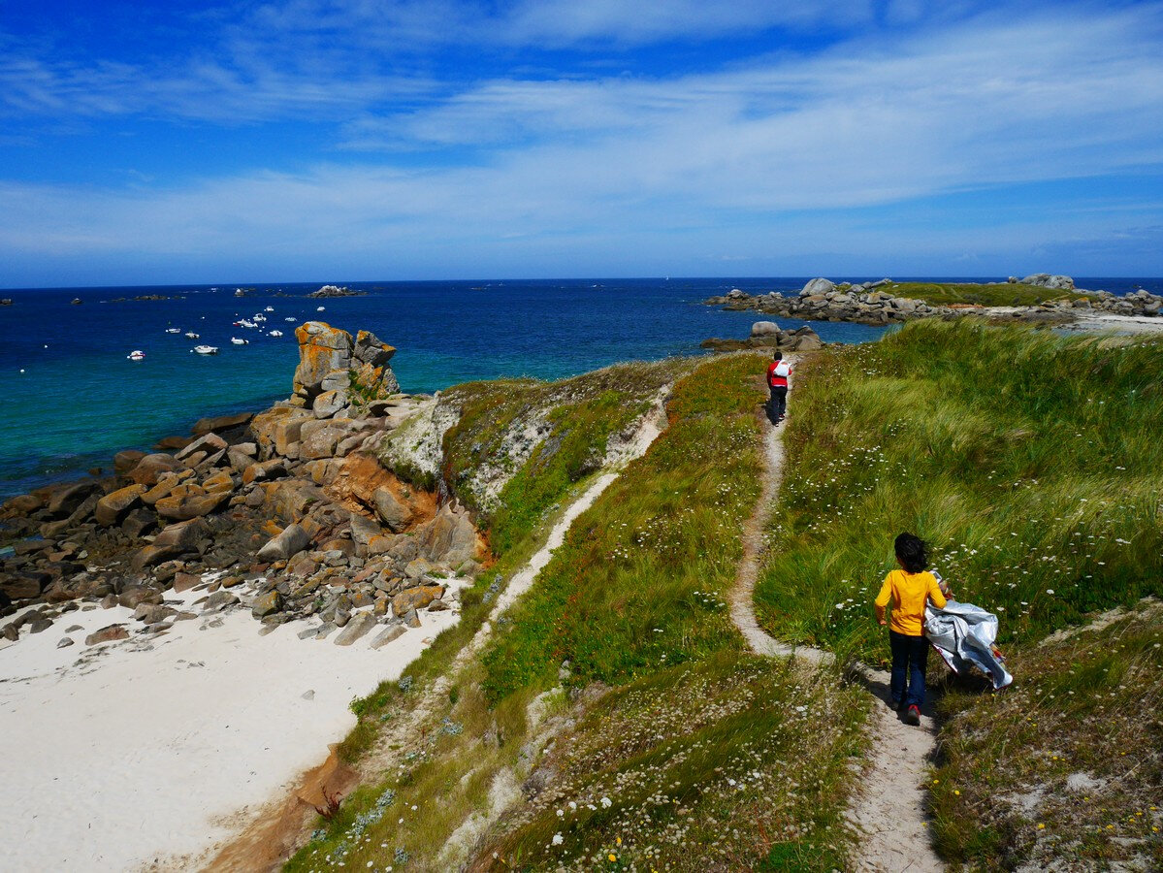
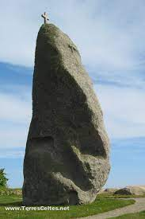
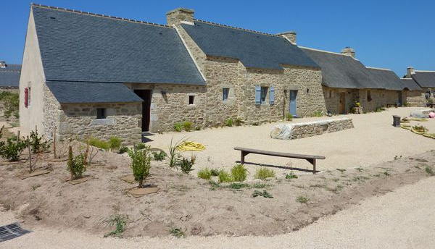

Slide 6
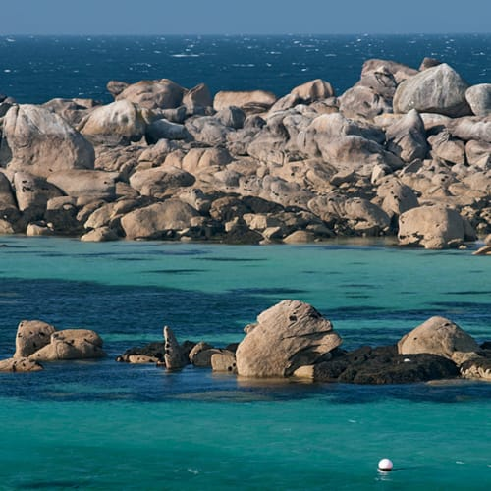
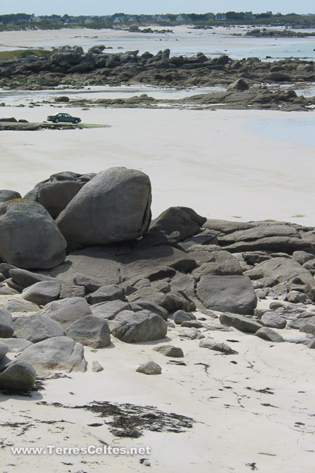
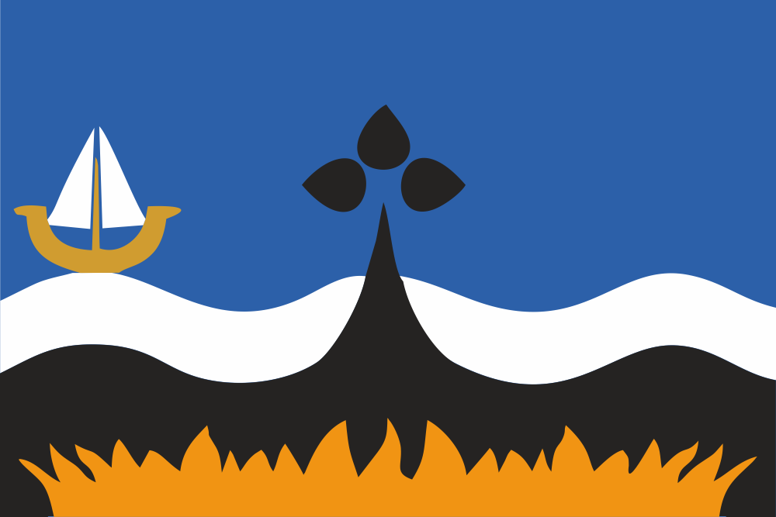
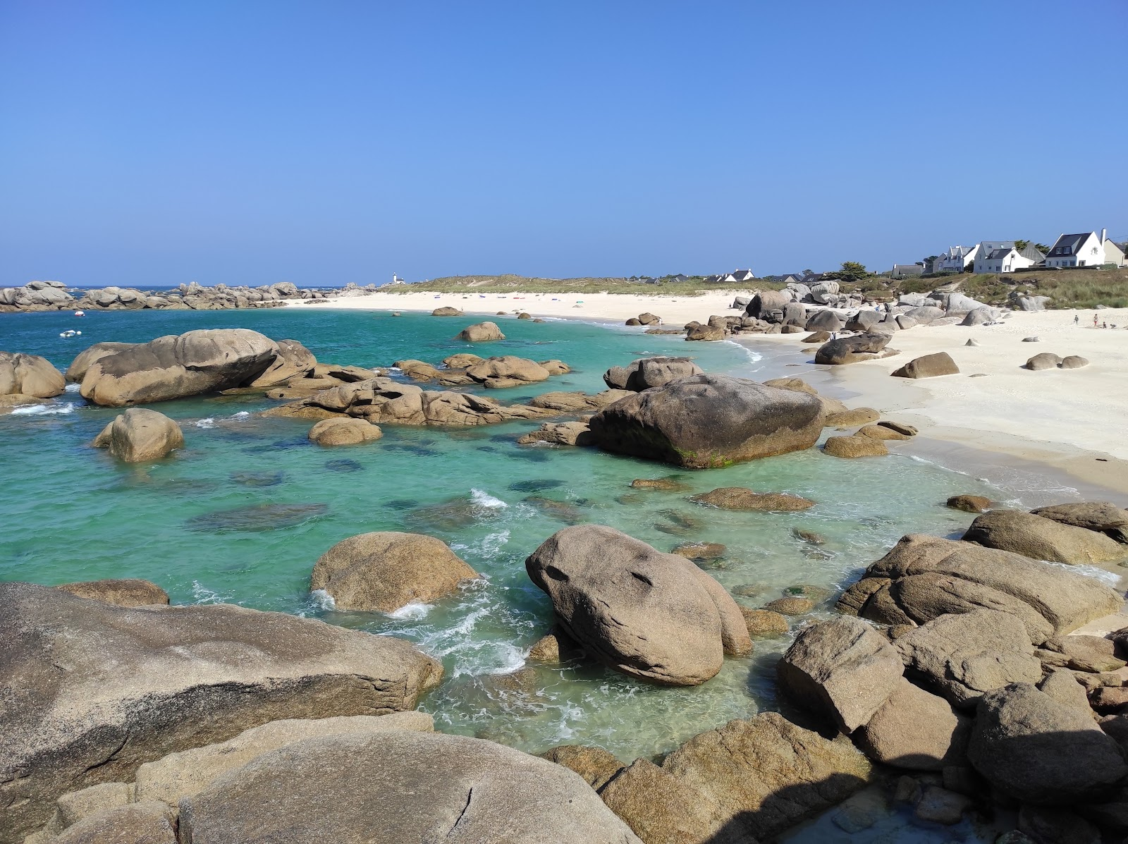

Slide 7
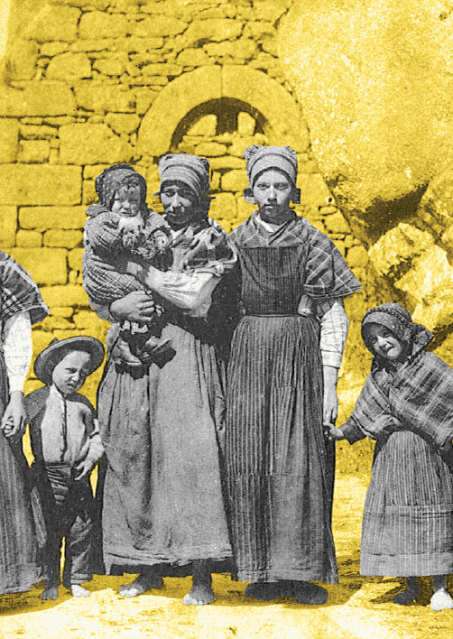
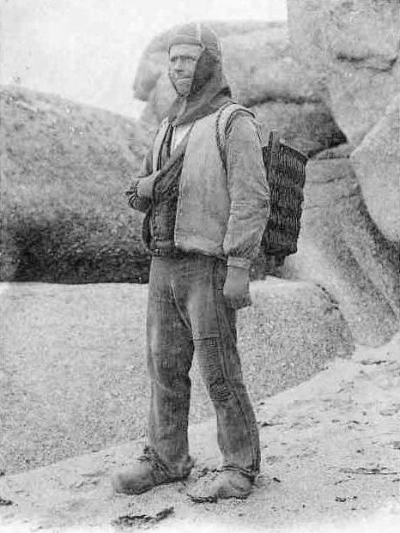
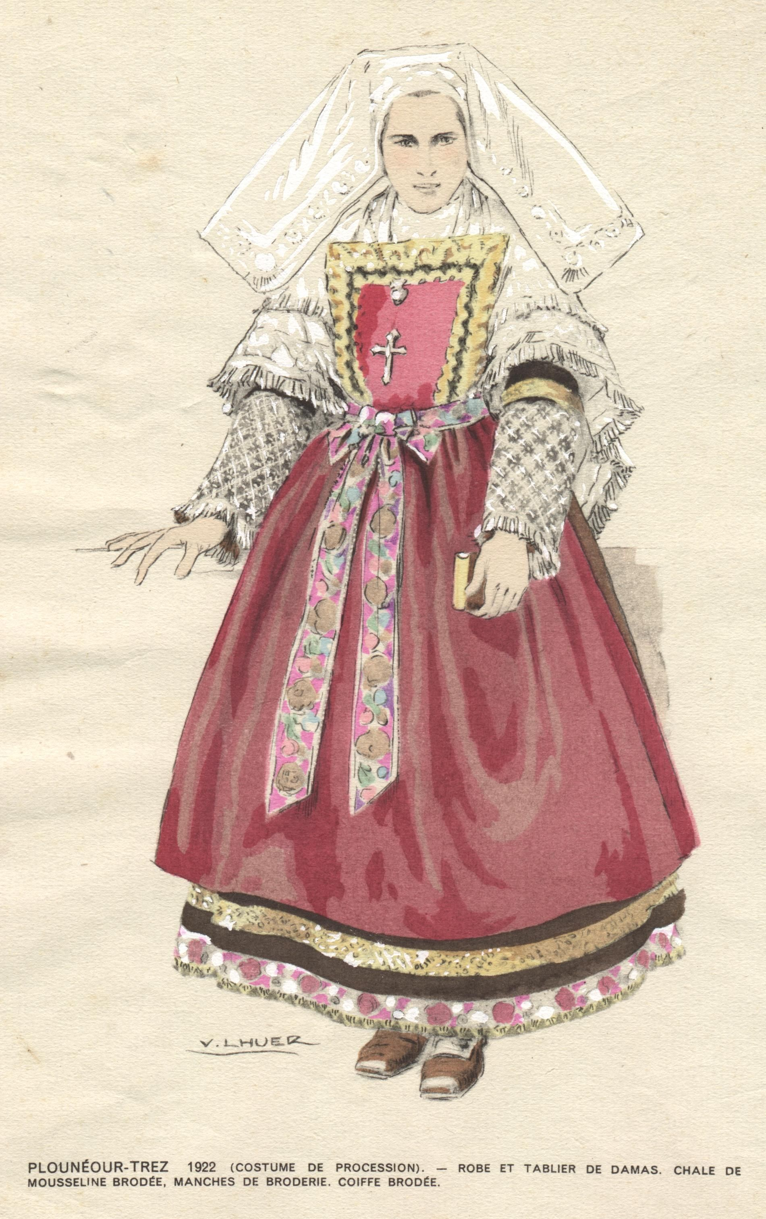
Savez-vous comment on appelle les habitants du pays Pagan ?
Les habitants du littoral s’appellent les Paganiz. On a souvent prétendu que ce mot signifiait « païen »… dans un pays qui était loin de l’être. Le pays Pagan se situant entre Haut et Bas Leon, il était lui aussi soumis au code moral et spirituel de l’Eglise.
En vérité, Paganiz viendrait plutôt du latin paganus, habitant d’un pagus (bourg, petite communauté de vie…).

Slide 8
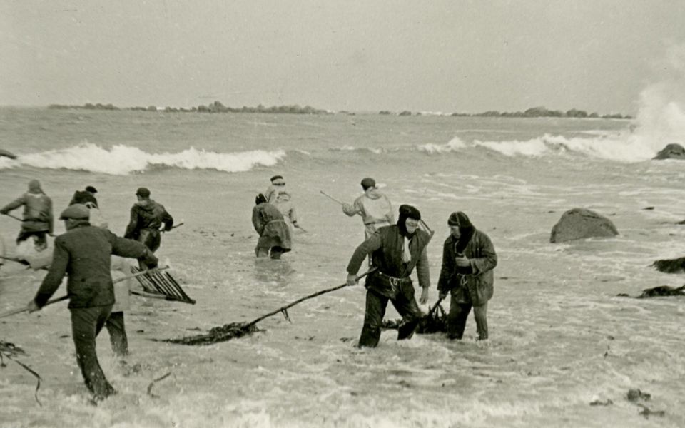
LES GOËMONIERS

Slide 9
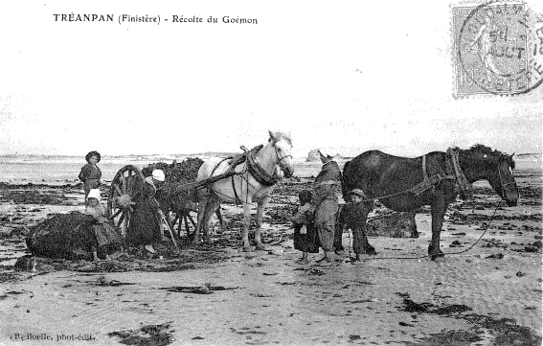
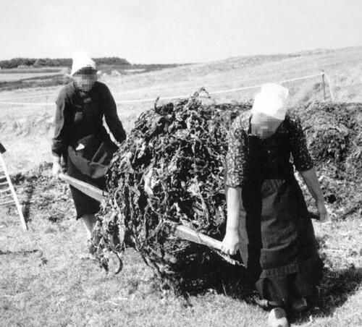
Les Paganiz furent des travailleurs rudes et pauvres. Comme partout sur le littoral breton, ils récoltaient le goëmon pour chauffer leurs demeures, fabriquer des pains de soude qu’ils revendaient, améliorant ainsi leur ordinaire. Ils en faisaient aussi de l’engrais pour fertiliser leurs lopins de terre où poussaient les pommes de terre et le blé.

Slide 10
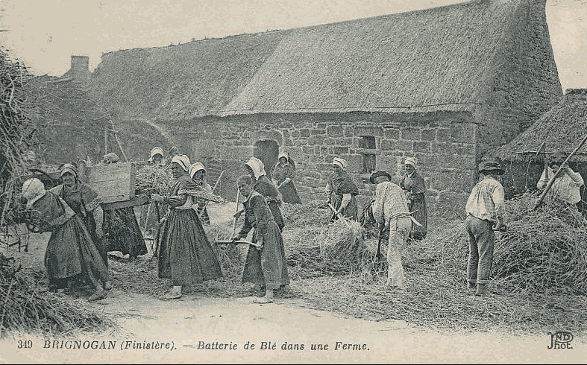
Plus avant dans les terres, les paganiz s’appellent plus volontiers les Leoniz (Leonards)

Slide 11
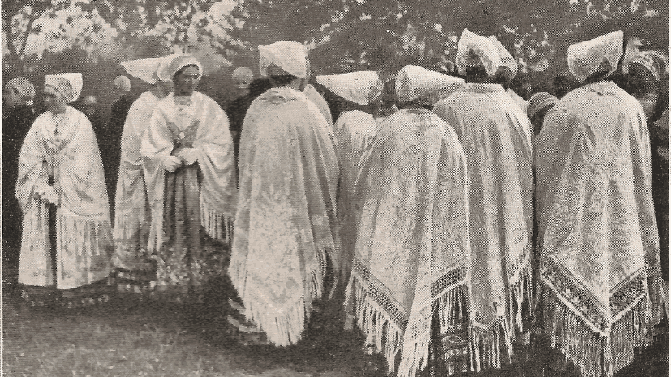
Moins proches des Paganiz de la côte, ils se sentent plus Leonards et en adoptent coutumes et tenues des grands jours.

Slide 12
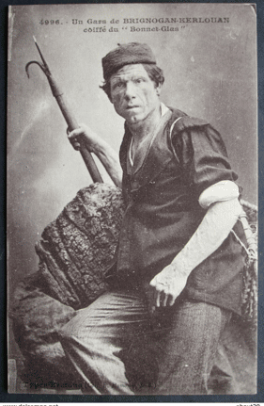
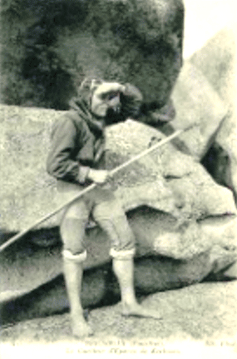
LES NAUFRAGEURS

Slide 13
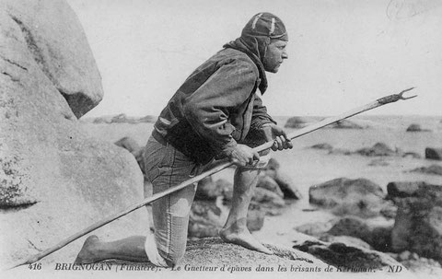
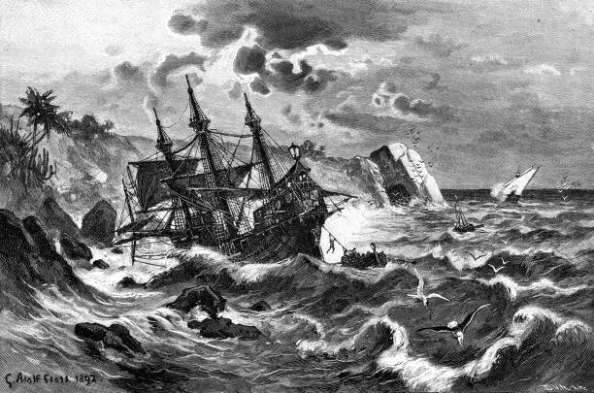
Sur ce littoral hérissé de rochers, balayé de vents violents, les naufrages de navires étaient courants.
Mais oublions la légende des « naufrageurs assassins » ! Nulle part sur les côtes il n’y eut de signal lumineux attirant les navires perdus au milieu des flots.
Seulement, dans la nuit noire, dansait la lumière des fanals portés par ceux qui attendaient l’échouage inévitable des bateaux.

Slide 14
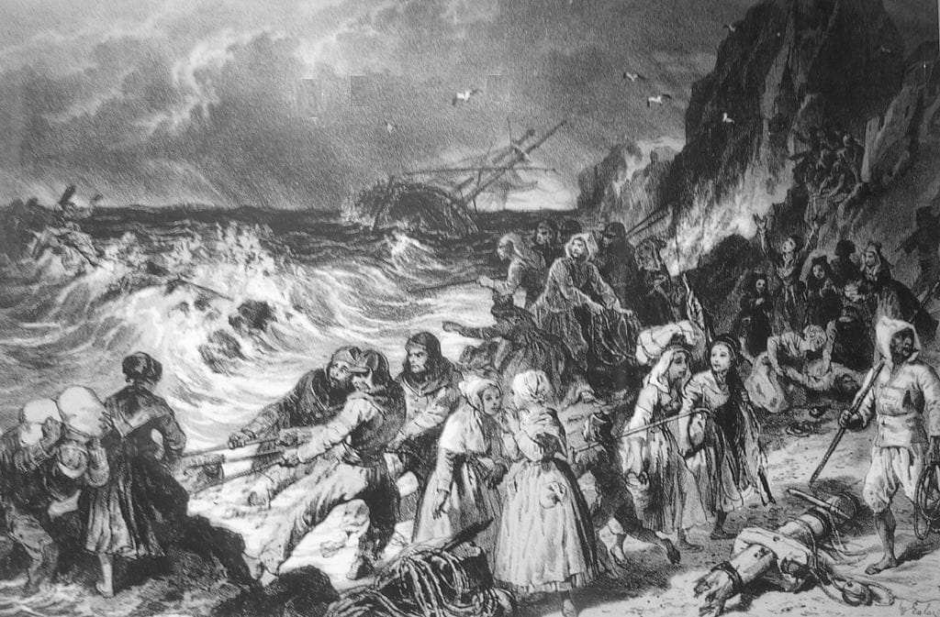
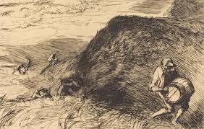
Car en s’échouant les navires perdaient leur cargaison. Et pour les miséreux de la côte, c’était l’aubaine. Ils guettaient les navires et se précipitaient pour récupérer tout ce qui arrivait jusqu’à la côte, en vertu du droit de bris de l’Ancien Régime. Bijoux, meubles, alcools, bien divers étaient alors partagés, au prix sans doute de bagarres sans pitié…
Le sort des éventuels marins survivants n’était sans doute pas vraiment enviable, car, dit-on, quand il s’agissait de récupérer des vêtements, on déshabillait aussi bien les morts que les vivants…
Mais ce ne sont peut-être que ragots méprisants envers la misère.

Slide 15
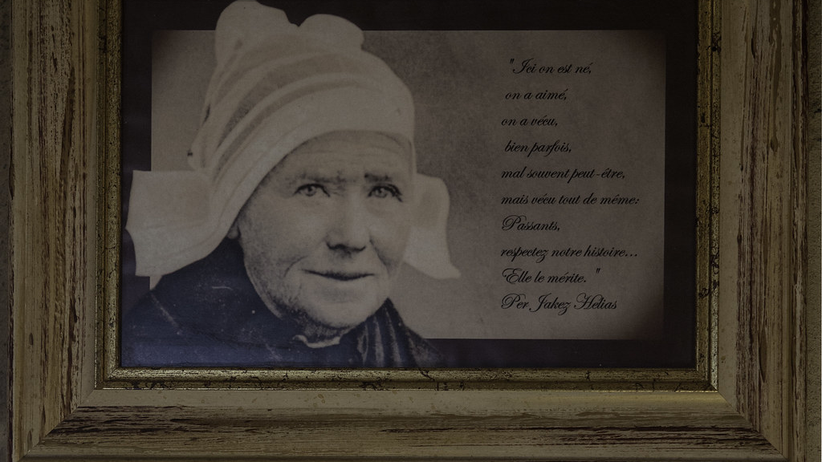

Slide 16
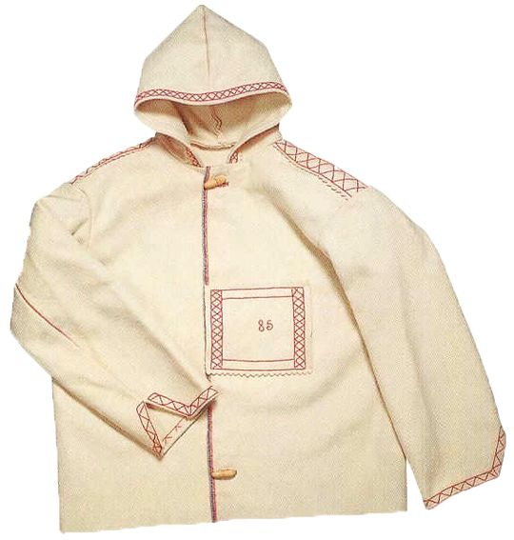
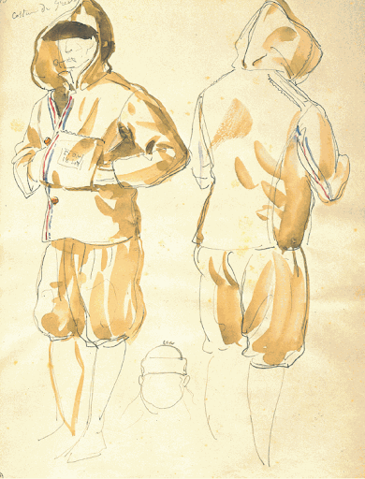
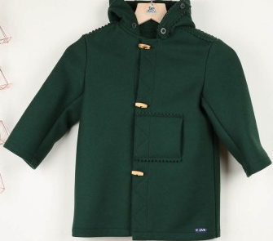
Vous saviez que le Kabig, ce manteau en gros drap de laine, nous vient du pays Pagan ? Il s’appelait alors « kab an aod » (manteau de la côte). Porté par les Goëmoniers, il fut d’abord blanc puis bleu marine et noir.
Et de nos jours…..
Porté entre 1850 et 1940
Esquisse de Lalaisse

Slide 17
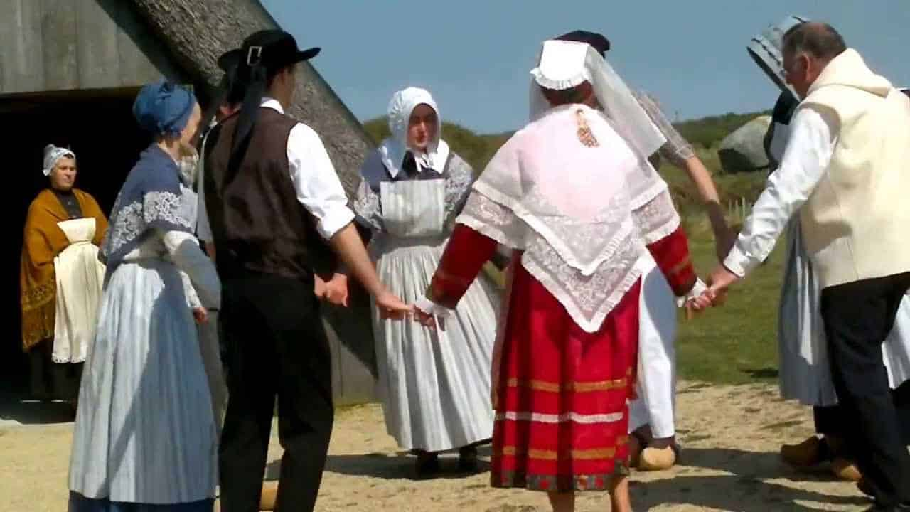
Partout en Bretagne, avec plus ou moins de succès, l’Eglise interdisait la danse, source de côtoiements inappropriés et de perdition pour les jeunes filles en fleurs.
En pays Leon, territoire privilégié de l’Eglise, l’interdit pesait plus lourd qu’ailleurs… sauf en pays Pagan, d’où ce sobriquet de païens dont on a affublé les habitants.
On y dansait depuis des temps immémoriaux une seule danse, une ronde à trois pas comme dans toutes les régions côtières. Mais une ronde à trois pas particulièrement dynamique, avec une partie enlevée où les messieurs se tournent d’abord vers leur cavalière de droite puis celle de gauche. Pas très moral, tout ça, dirait monsieur le Recteur !
Toutes les occasions étaient bonnes pour danser : fêtes familiales ou publiques, rassemblées du soir aux carrefours. Le chant accompagnait la danse.
Contrairement à d’autres danses, la dañs round n’a jamais cessé d’être transmise….
Alors, ne brisons pas la chaîne !

Slide 18
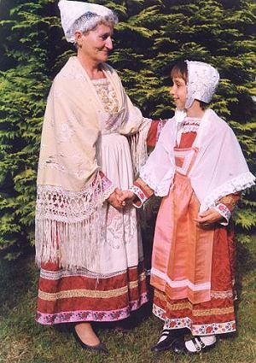
Textes et mise en page : Danièle Le Nouveau
Crédit photos : google images (droits à l’image réservés) et héritaj Kenleur
Musiques
https://youtu.be/_Mh7VzonRvI : pays pagan. Village de Meneham Guisseny
A-dreñv va zi (derrière chez moi) Denez Prigent
Pour découvrir le pays pagan, je vous conseille :
https://youtu.be/vWH5Ax-j1Gw
une vidéo proposée sur le pays pagan, par Denez Prigent.

